Slide 1
IX международный конкурс «Математика и проектирование»
1 - 5 мая 2015 год

Slide 2
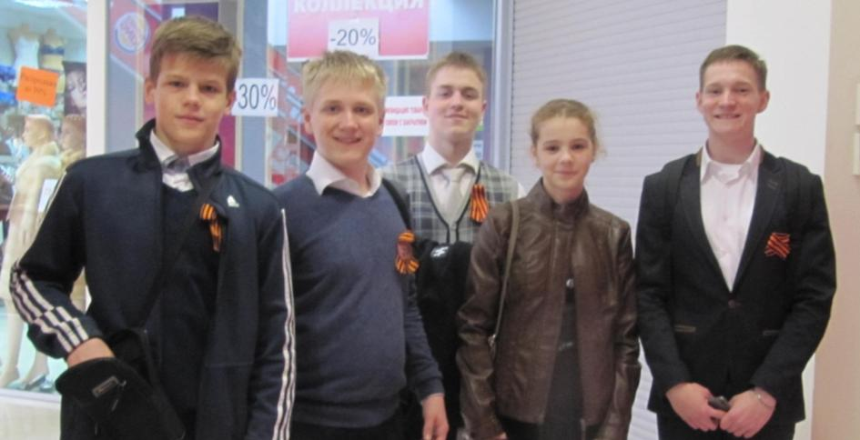
Команду учеников Архангельской области представляли Дроздова Анна – ученица 8А класса МБОУ «СОШ №10» г. Архангельска и четыре ученика МБОУ «СОШ №24» г. Северодвинска: Берсенев Александр (9Б класс), Кучин Максим (10А класс), Максимовский Константин (9В класс) и Плесов Илья (9В класс)

Slide 3
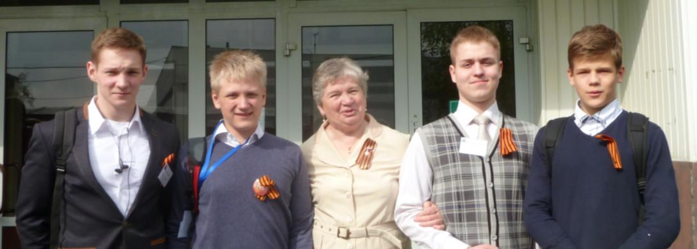
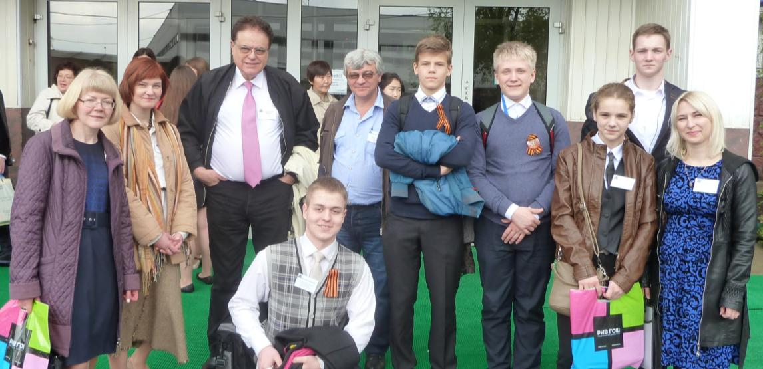

Slide 4
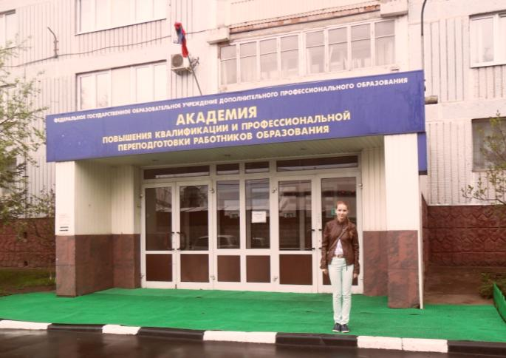
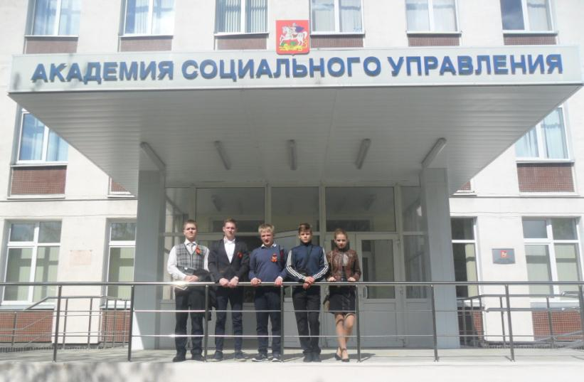
Жили мы в гостинице Академии повышения квалификации и профессиональной переподготовки работников образования
Открытие, защита работ и закрытие конкурса проходили в Академии социального управления

Slide 5
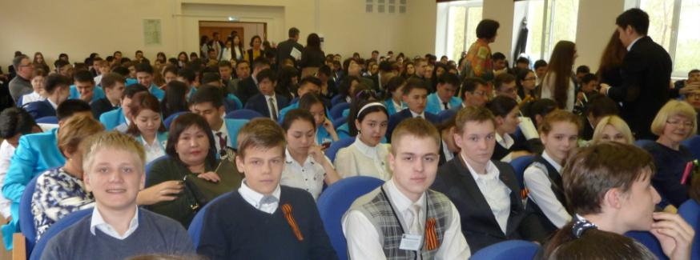
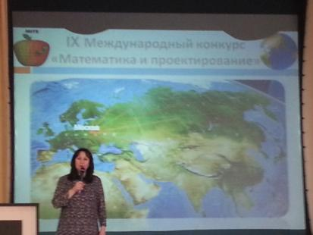
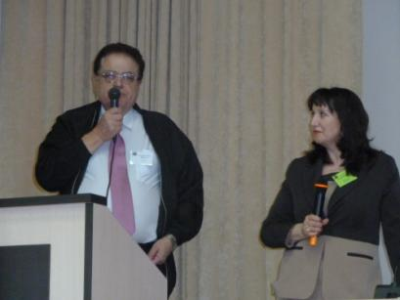
Открыла IX Международный конкурс «Математика и проектирование» Сергеева Татьяна Федоровна - координатор проекта от России, доктор педагогических наук, профессор, заведующая кафедрой общих математических и естественнонаучных дисциплин ГОУ ВПО Московской области «Академия социального управления», профессор кафедры экспериментальной математики Института математики, информационных и космических технологий ФГАОУ ВПО Северный Арктический Федеральный университет имени М.В.Ломоносова.
Участников конкурса приветствует профессор Института математики и информатики Болгарской Академии наук Гроздев Сава Иванов

Slide 6
В актовом зале академии социального управления

Slide 8
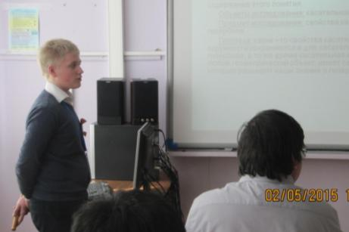
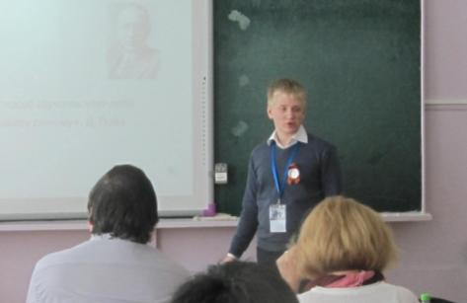
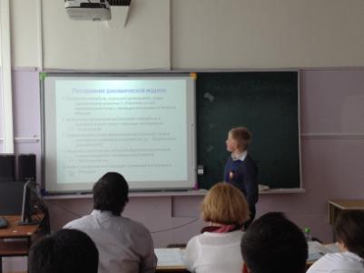
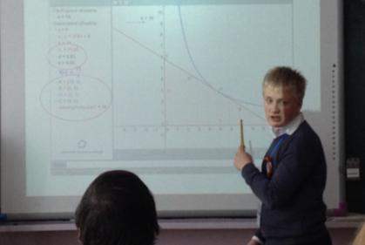
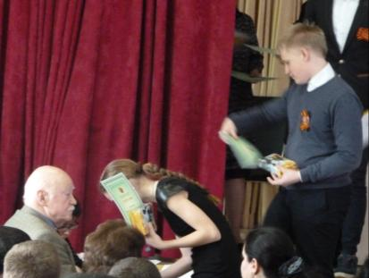
Максимовский Костя успешно выступил в секции «Геометрические миниатюры» с работой «Касательная к гиперболе: определения, уравнение, свойства и их применение». Костя получил Диплом за второе место.

Slide 9
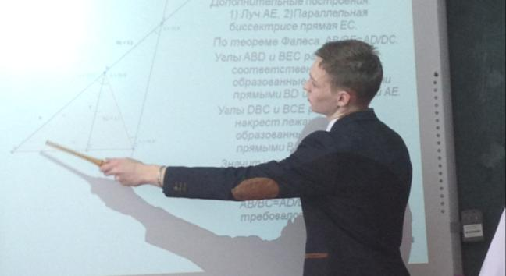
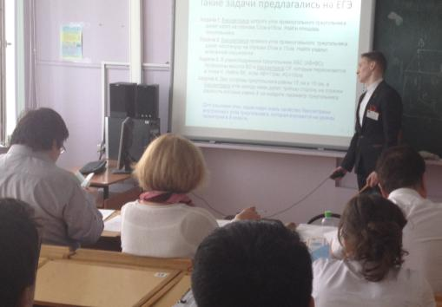
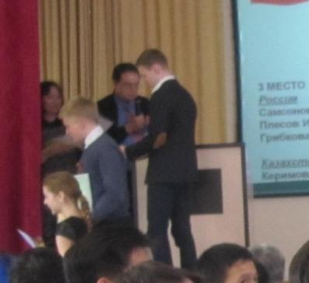
В этой же секции «Геометрические миниатюры» с работой «Еще одиннадцать доказательств свойства биссектрисы внутреннего угла треугольника» выступил Кучин Максим. Он получил Диплом за второе место.

Slide 10
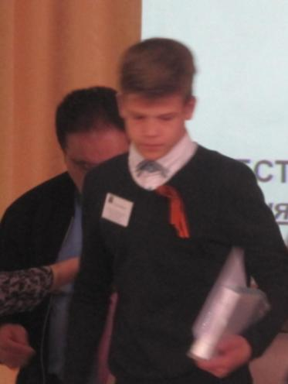
В этой же секции «Геометрические миниатюры» выступил Плесов Илья с работой «Замечательные точки и линии треугольника: золотой ключ Леонарда Эйлера».
Илья занял третье место.

Slide 11
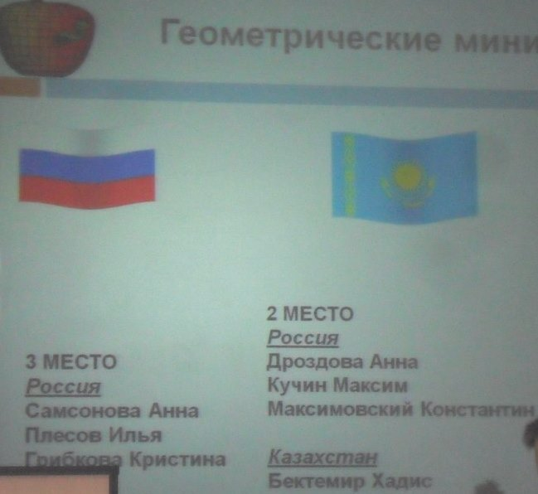
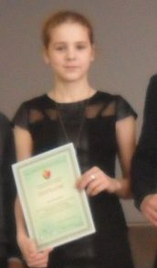
Секция «Геометрические миниатюры» выступила Дроздова Анна с работой
«От исследовательского сюжета к стреле задач» и заняла второе место.

Slide 13
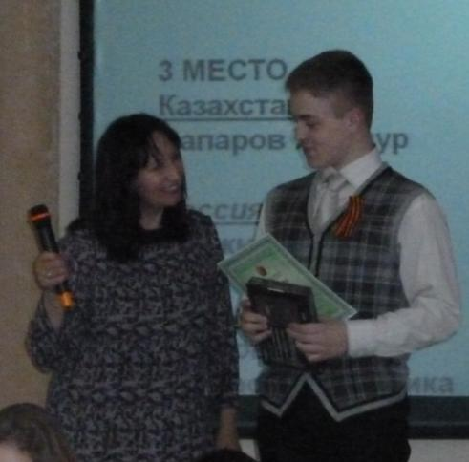
В секции «История математики» представил свою работу «Замечательные точки и линии треугольника: страницы истории» Берсенев Саша. Он не только показал историю открытия замечательных точек, но построил и обосновал существование нескольких своих замечательных точек. Саша получил Диплом за первое место.

Slide 14
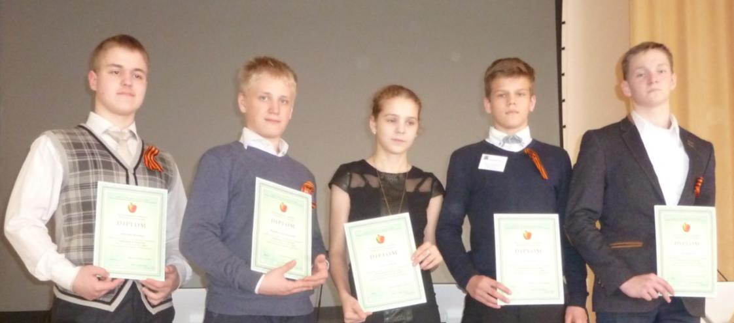
Вот они - финалисты и победители очного тура Международного конкурса «Математика и проектирование»

Slide 15
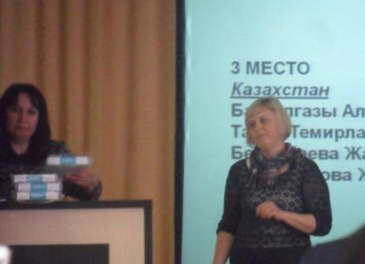
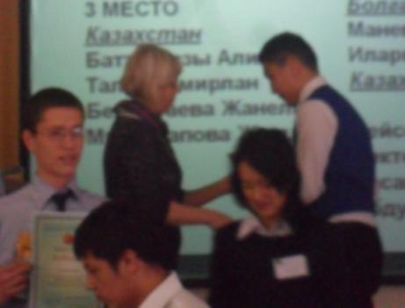
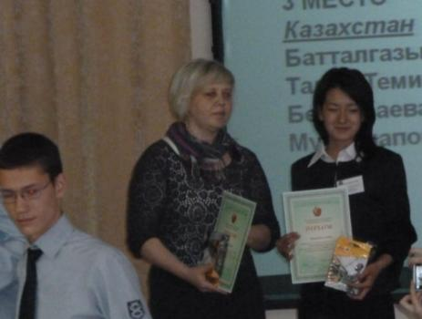
Председателем жюри конкурса «Математика и проектирование» в секции «Математические модели» была доктор педагогических наук, профессор кафедры экспериментальной математики и информатизации образования Шабанова Мария Валерьевна.

Slide 16
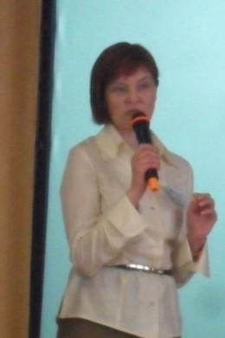
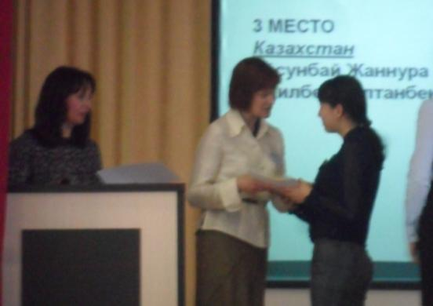
В секции «Финансовая математика» в состав жюри входила Форкунова Лариса Валентиновна, кандидат педагогических наук, доцент кафедры экспериментальной математики и информатизации образования.

Slide 17
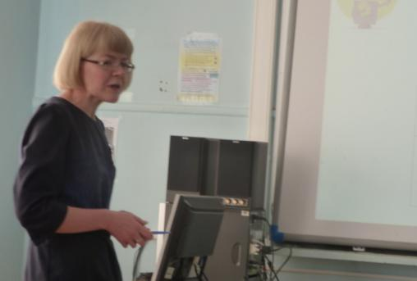
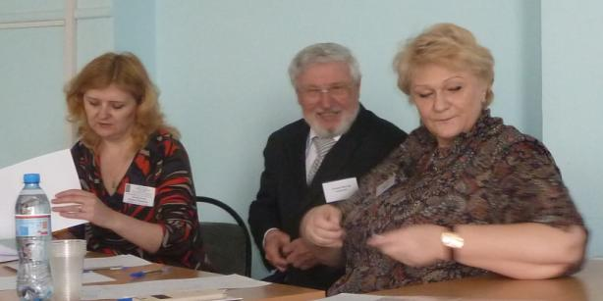
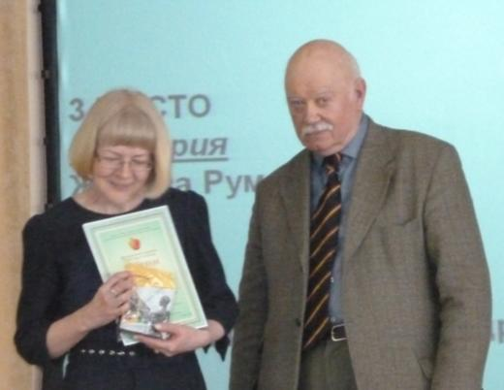
Фестиваль методических разработок учителей «Организация проектной и исследовательской деятельности учащихся»
Первое место в фестивале
методических разработок
получила Белорукова
Марина Васильевна.

Slide 18
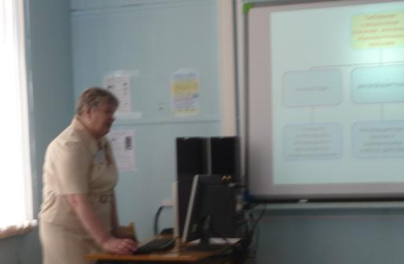
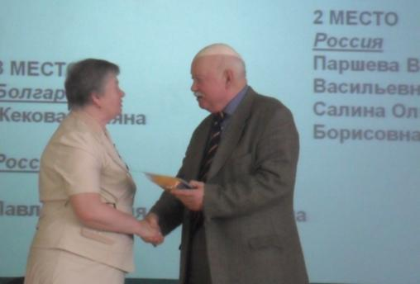
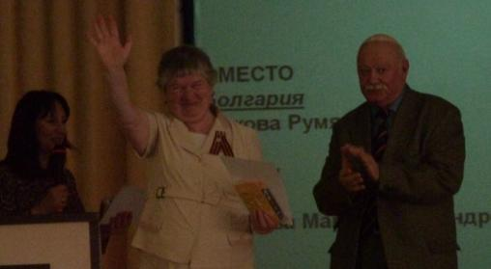
За представленную на фестиваль методических разработок работу Паршева Валентина Васильевна получила Диплом за второе место.

Slide 19
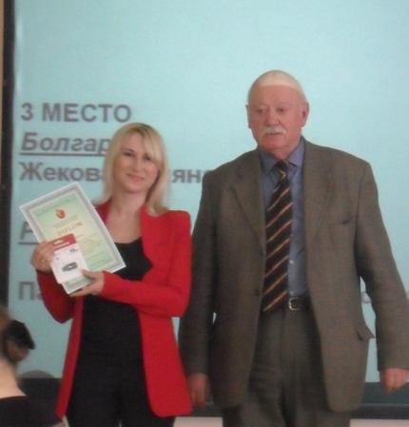
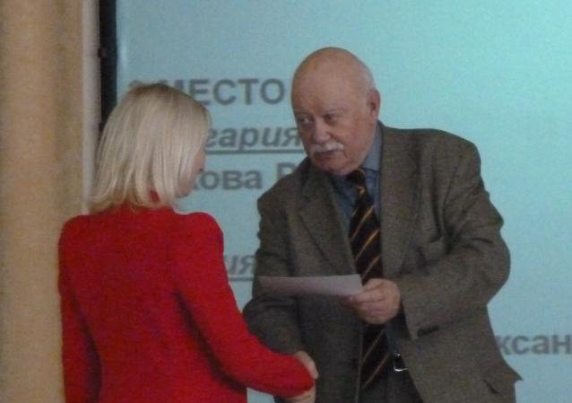
Руководитель кружка для учащихся 7-9 классов «Экспериментальная математика» Павлова Мария Александровна заняла третье место.

Slide 20
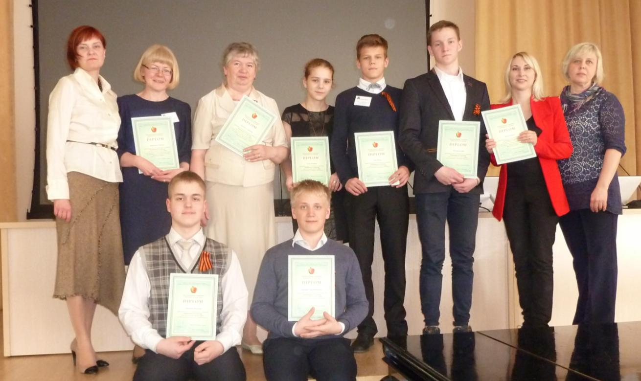

Slide 21
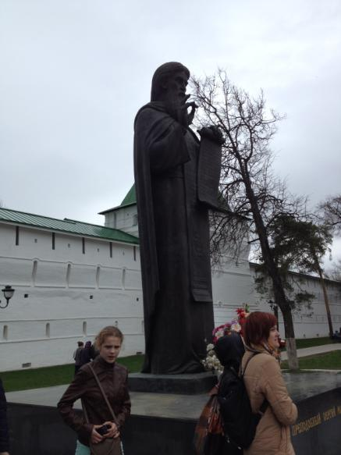
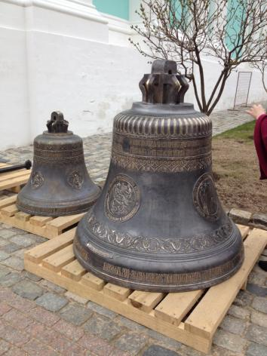
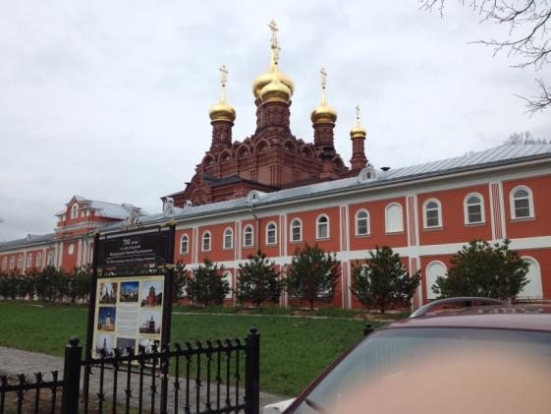
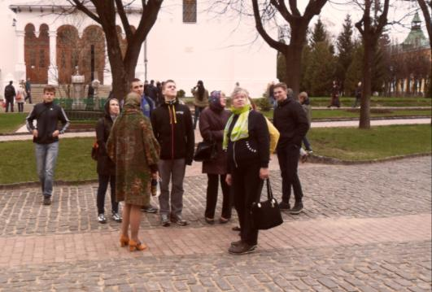
Автобусная экскурсия в Сергеев посад

Slide 22
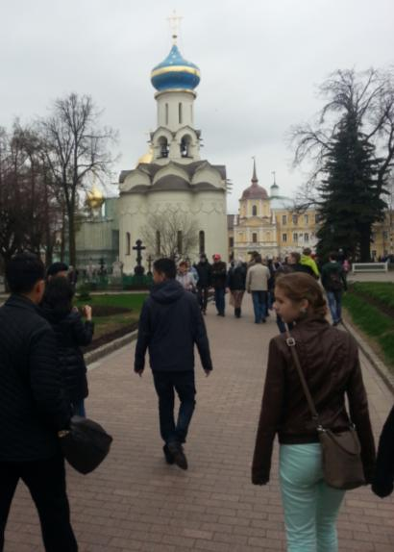
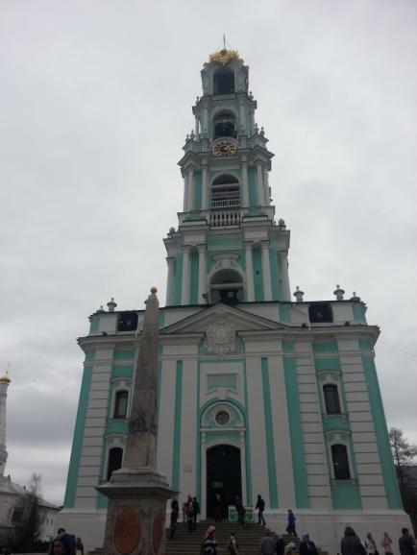
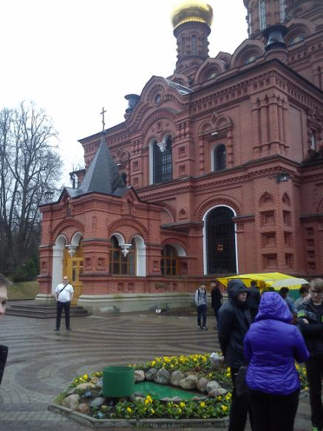
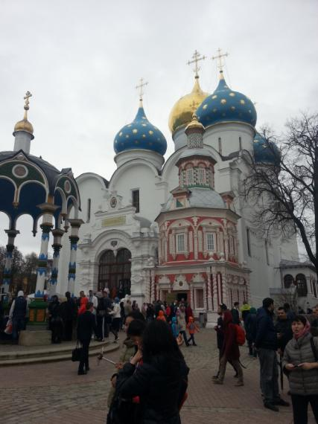
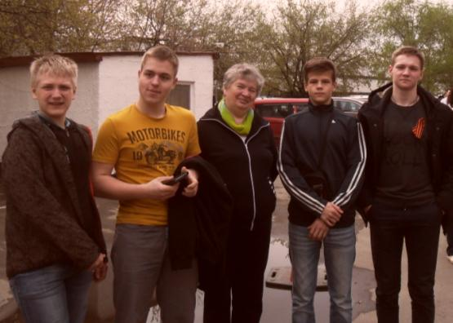

Slide 23
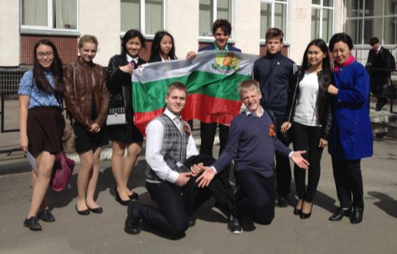
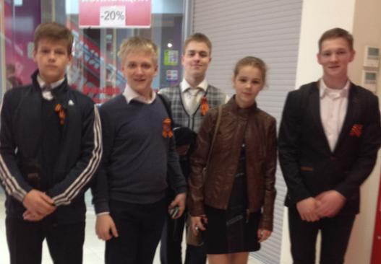
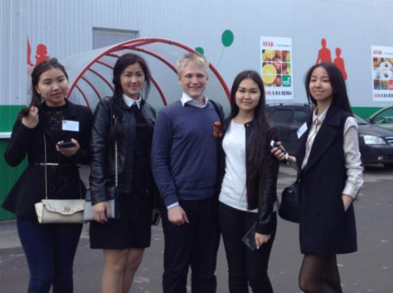
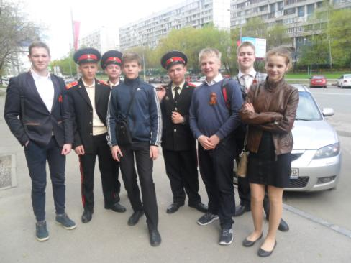
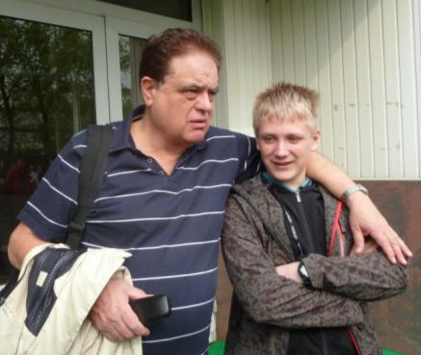

Slide 24
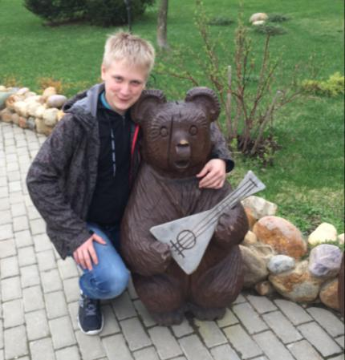

Slide 25
Прогулка по Москве

Slide 26
Незабываемым останется посещение
цирка и театра «Аквамарин», где мы
смотрели мюзикл «Остров сокровищ»

